Slide 1
转正述职报告
个人的成长与工作成果
www.islide.cc
Presenter name

Slide 2
Agenda
01
工作内容回顾
02
个人能力提升
Review of the work content
Personal empowerment improvement
03
团队与公司文化融入
04
未来工作规划
The team is integrated into the company culture
Planning for future work

Slide 3
工作内容回顾
详细介绍岗位职责与工作内容

Slide 4
基本职责
职责定义与工作准则
01
02
03
04
05
职责概述
任务执行
沟通协调
问题解决
自我提升
明确工作准则与职责范围，确保工作目标与公司发展同步。
严格按照工作计划与流程，确保任务高效、准确地完成。
积极主动地与团队成员及上级领导沟通，保证信息畅通无阻。
针对工作中遇到的问题，及时分析、解决，确保工作顺利进行。
不断学习新知识、技能，提升自身综合素质，为公司发展贡献力量。

Slide 5
项目参与
参与项目列表与职责分工
项目二：系统设计与开发
负责系统架构设计，协同团队成员完成模块划分，参与关键技术攻关。
项目四：测试与问题排查
参与项目测试，发现并跟踪问题，协助团队解决技术难题。
项目一：需求分析与规划
项目三：代码审查与优化
项目五：项目验收与交付
参与项目需求讨论，负责整理需求文档，协助项目经理进行项目规划。
负责代码审查，提出优化建议，推动项目代码质量提升。
参与项目验收，确保项目满足客户需求，协助完成项目交付。

Slide 6
工作成果
个人能力提升
团队协作沟通
提升专业技能和解决问题的能力，得到同事和上级的认可。
积极参与团队活动，提高团队协作效率，增进同事间沟通。
项目完成情况
工作创新改进
完成任务清单与成果体现
按期完成所有分配的项目任务，达到预期目标。
提出创新性建议，优化工作流程，提高工作效率。
02
03
01
04

Slide 7
存在的问题
遇到的挑战与不足之处
工作能力不足
沟通能力欠佳
01
在某些专业技能上还有待提高，工作效率也有待加强。
与同事和上级的沟通有时不够顺畅，导致工作进展受阻。
02
缺乏经验
02
自我管理不足
在处理一些突发事件时，由于缺乏经验，不能迅速做出正确判断。
04
有时因为自我管理不够严格，导致工作计划不能按时完成。

Slide 8
个人能力提升
描述在任职期间的专业成长

Slide 9

个人能力提升
技能学习与运用实例
技能培训参与
主动报名参加公司举办的各类专业技能培训，提升自我。

Slide 10
问题解决能力
面对问题如何分析与解决
01
02
03
04
05
问题诊断方法
信息收集与整合
逻辑思维训练
创新思维激发
团队合作与沟通
分析问题的根本原因，避免表面处理。
全面收集相关数据和信息，为解决问题提供支持。
提升逻辑思维，条理清晰地分析问题。
尝试用新方法解决问题，打破常规。
加强与团队成员的沟通，共同高效解决问题。

Slide 11
团队合作与沟通
团队合作与沟通
沟通技巧的运用
解决问题与冲突的经验
良好的沟通技巧有助于消除误解，提高工作效率，使团队成员能够更好地理解和信任。
在团队合作过程中，我学会了如何面对和解决问题，以及如何处理团队内部的冲突。
01
02
03
04
05
团队合作的重要性
我的团队协作经验
团队合作中的成长
团队合作是实现共同目标的关键，通过协作，我们可以集思广益，发挥团队的整体优势。
在我的工作中，我积极参与团队协作，通过有效沟通和分工合作，取得了良好的成果。
通过团队合作，我不断提升自己，学会了倾听、理解和支持团队成员，共同实现团队目标。

Slide 12
自我管理
个人成长计划
情绪管理技巧
定期回顾机制
持续学习，不断提升自身能力。
学会调节情绪，保持积极心态。
每周进行一次任务进度与计划的回顾。
自我激励策略
优先级划分方法
设定短期与长期奖励，激发工作热情。
根据任务重要性与紧急性进行排序。
04
目标设定与追踪
03
05
时间规划技巧
SMART原则设定目标，定期检查进度。
合理安排每日工作，提高效率。
02
06
时间管理与自我激励方法
01
07

Slide 13
团队与公司文化融入
描述如何融入团队及公司文化

Slide 14
团队协作
与团队成员的合作经验
在项目过程中，我积极与团队成员沟通，共同解决问题。
面对团队冲突，我主张平等协商，寻求最佳解决方案。
团队合作的重要性
我的合作经验
团队内部沟通
团队冲突处理
团队成果分享
只有紧密合作，才能实现团队目标，提高工作效率。
良好的沟通是团队合作的基础，我时刻保持开放的态度。
我认为团队成果应共享，激励大家共同努力，实现共赢。

Slide 15

公司文化理解
对公司文化的理解与认同
企业文化认知
深入理解公司价值观和使命，认同并积极传播。
团队协作精神
强调团队合作，积极贡献力量，共同达成目标。
持续学习成长
主动学习，不断提升自我，适应公司发展需求。

Slide 16
社会责任感
企业社会责任
公益慈善活动参与
环保理念的实践
积极响应公益号召，组织员工参与慈善活动，回馈社会，提升企业形象。
倡导绿色办公，减少浪费，关注环保，履行企业环保责任。
员工关怀与成长
客户权益保障
注重员工福利与培训，关心员工成长，营造和谐企业文化。
坚守诚信经营，保障客户权益，展现企业社会责任。

Slide 17

组织活动参与
参与组织的团队活动经历
团队建设活动
节日庆典互动
体育赛事参与
公益活动奉献
积极参与公司组织的户外拓展训练，增进团队协作精神。
融入公司文化，参与圣诞节和春节庆祝活动，加强同事间交流。
加入公司篮球队，参与每周篮球赛，促进身心健康和团队凝聚力。
投身于公司组织的志愿服务，为社会贡献一份力量，体现企业责任。

Slide 18
未来工作规划
表达对未来工作的展望与规划

Slide 19
短期目标
设定并说明近期工作目标
技能提升计划
项目目标分解
团队协作优化
针对当前岗位所需技能，制定个人能力提升计划，包括参加培训、自学等方式，确保在短时间内提升自我能力，更好地完成工作任务。
分析当前正在进行的项目，将项目目标分解为短期可实现的小目标，制定详细的执行计划，按期完成，保证项目进度和质量。
加强与团队成员的沟通和协作，了解团队成员的需求和困难，共同解决工作中遇到的问题，提升团队整体的工作效率。

Slide 20

长期规划
展望未来职业发展规划
职业成长目标
致力于专业技能提升，逐步成为团队核心力量。
专业技能深化
持续深化专业知识，提高行业竞争力。
职业晋升路径
规划明确的晋升路径，争取在未来几年内实现职位晋升。

Slide 21
贡献预期
预计如何为公司贡献力量
提升工作效率
通过优化工作流程，提高个人工作效率，确保项目按时完成。
创新优化
加强团队协作
持续关注行业动态，提出创新性建议，助力公司业务持续优化和提升。
积极参与团队讨论，与同事共享经验和资源，提高团队整体实力。

Slide 22
求知欲望
持续更新知识库
保持持续学习与求知欲望
始终保持对新知识的好奇心和学习热情，通过阅读、培训和交流，不断充实自我。
主动探索新领域
勇于跳出舒适区，主动探索与工作相关的全新领域，以拓宽视野和提升自我能力。
积极学习先进技术
关注行业内先进技术动态，积极参加技术培训，努力掌握并应用到实际工作中。
乐享团队合作共进
视团队为学习的殿堂，与同事相互学习，共同进步，携手实现团队目标。

Slide 23
Thank you
www.islide.cc
Presenter name

Slide 24


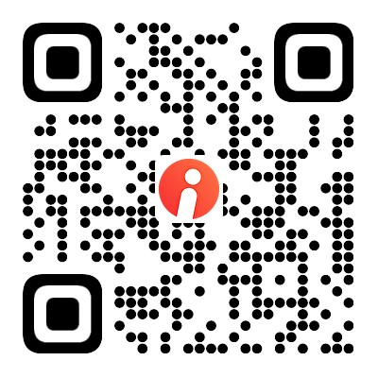
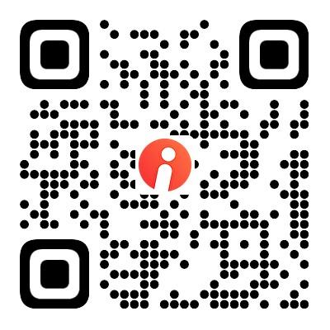
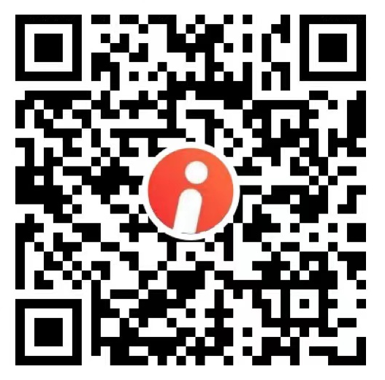

欢迎关注iSlide官方渠道，通过iSlide小红书、微博、抖音等官方渠道了解更多产品资讯及活动信息。
www.islide.cc
小红书
微博
抖音
今日头条
微信视频号
抖音、视频号每周直播，带你从小白进阶PPT高手！
插件不会用，PPT页面不会设计？ —— 那就来iSlide官方直播间。

Slide 25

海量原创模版 + 一键优化功能
iSlide，让 PPT 设计简单起来！
One-click Optimization Features &
Massive Presentation Resources
Great Presentation Made Easy with iSlide
重要提示 IMPORTANT NOTE:
本 PPT 文件由 iSlide 提供 iSlide 尊重知识产权并注重保护用户享有的各项权利。
郑重提醒您： 本 PPT 文件中提供的任何信息内容的所有权、知识产权归其原始权利人或权利受让人所有，您免费/付费获得的是信息内容的使用权，您的使用行为应当遵循 iSlide 官方网站（ https://www.islide.cc ）的“版权声明”、“用户协议”、“会员协议”等条款的约束。 1、您不可将信息内容的全部或部分用于出售，或以出租、出借、发布等其他任何直接获利方式供他人使用； 2、您不可在接入互联网或移动互联网的任何网站、平台、应用或程序上以任何方式为他人提供 iSlide 工具 / 平台中的资源内容下载。
This presentation file is supplied by iSlide.
iSlide respects all intellectual property rights and protects all the rights its users acquired. Here iSlide solemnly reminds you:
The ownership and intellectual property of any content in this PowerPoint presentation belongs to its owner or the assignee of this ownership. What you purchased or got for free is the right to use the content. The usage should be subject to the terms of “Copyright Notice”, “User License Agreement”, “Premium Agreement” and more Agreements of iSlide official website (https://www.islide.cc ) :
1.You may not use all or part of the content for sale; or rent, lend; or distribute it in any directly profitable way.
2.You may not provide the resource of iSlide add-in/platform to any website, platform, application in the Internet or mobile Internet in any way.
www.islide.cc

